Slide 1
TRABAJO FINAL UNIDAD I CENTOS 6.7 Y 7
PRESENTADO POR: GABRIELA ATAHUACHI RIVERA

Slide 2

RUTA DEL REPOSITORIO DE LA ISO O CD
CentOS 6.7
CentOS 7

Slide 3
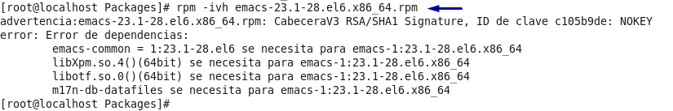
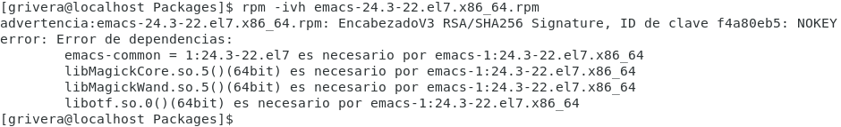
INSTALAR PAQUETE EMACS (1)
CentOS 6.7
Texto potente, personalizable, autodocumentado y sin modo editor
CentOS 7

Slide 4
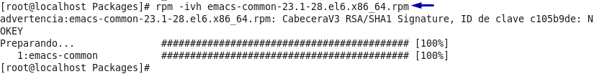
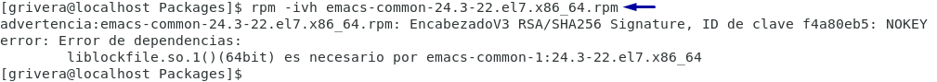
INSTALAR DEPENDENCIA DE EMACS (1)
CentOS 6.7
Archivos Comunes de Emacs
CentOS 7

Slide 5
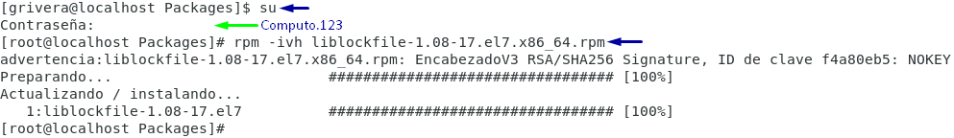
INSTALAR SUB-DEPENDENCIA DE EMACS-COMMON
CentOS 7
Esta biblioteca implementa una serie de funciones que se encuentran en -lmail en SysV sistemas.
Estas funciones están diseñadas para bloquear los buzones estándar en / var / mail (o donde sea
que el sistema los ponga).

Slide 6
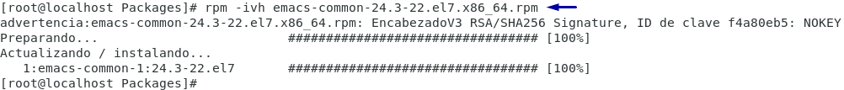
INSTALAR DEPENDENCIA DE EMACS (2)
CentOS 7

Slide 7
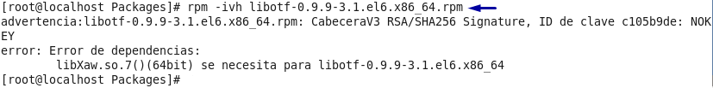
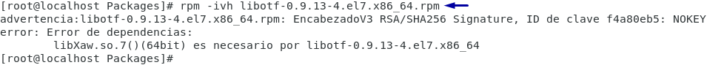
INSTALAR DEPENDENCIA DE EMACS (3)
CentOS 6.7
CentOS 7

Slide 8

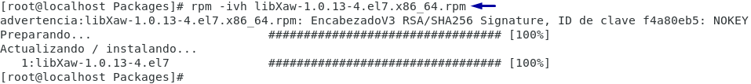
INSTALAR SUB-DEPENDENCIA DE LIBOTF (1)
CentOS 6.7
Biblioteca para leer archivos RAW obtenidos de fotografías digitales.
CentOS 7

Slide 9
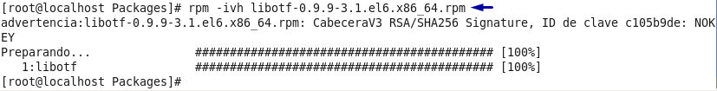
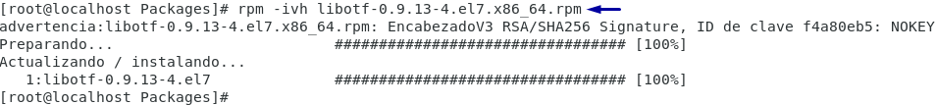
INSTALAR DEPENDENCIA DE EMACS (3)
CentOS 6.7
CentOS 7

Slide 10

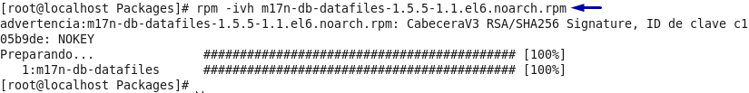
INSTALAR DEPENDENCIA DE EMACS (4)
CentOS 6.7
CentOS 6.7

Slide 11

INSTALAR PAQUETE EMACS (2)
CentOS 6.7

Slide 12
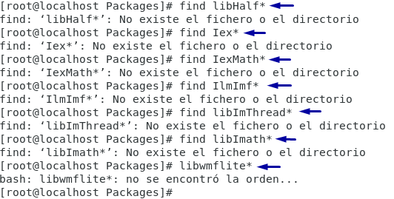
INSTALAR DEPENDENCIA DE EMACS (5)
CentOS 7

